Slide 1
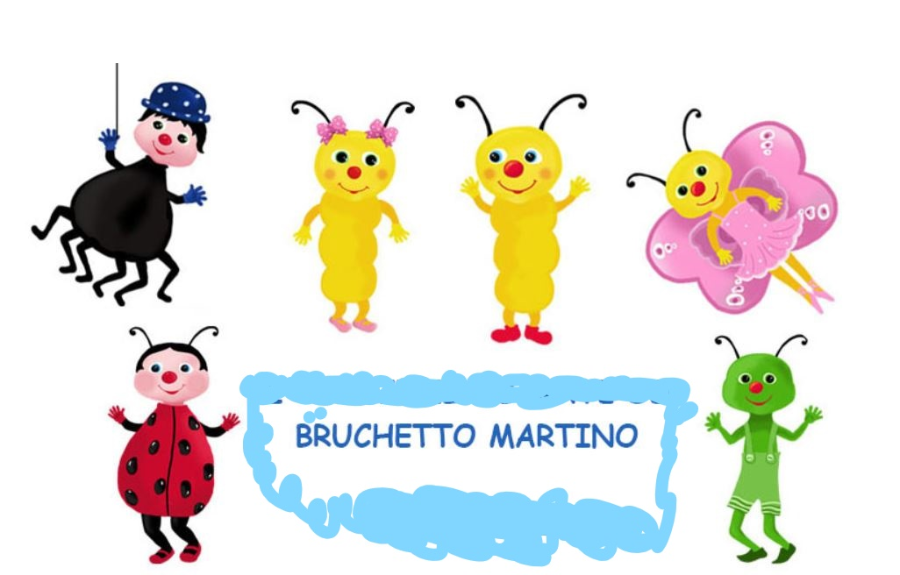
IL BRUCO MARTINO E I SUOI AMICI
Plesso Rodari sez.P (bambini 3 ann)
Docente LUCIA NAPOLITANO

Slide 2
Bambini ascoltate questa storia e capirete quanto sia importante l’amicizia.
Buona visione e un bacione a tutti voi dalla maestra Lucia

